Slide 1
Top-Down RPG
Автор:
Виноградов А. А.
1-19

Slide 2
Описание проекта:
Проект представляет собой Top-Down RPG игру, выполненную на языке Python, с интерактивным окружением, генерацией карты через CSV таблицы.
Полностью авторская разработка за исключением нескольких спрайтов, взятых из ресурсов со свободной лицензией, с учётом дальнейшей замены на собственные.

Slide 3
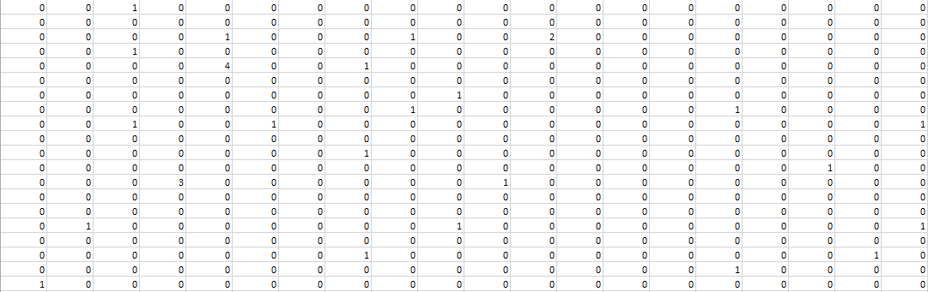
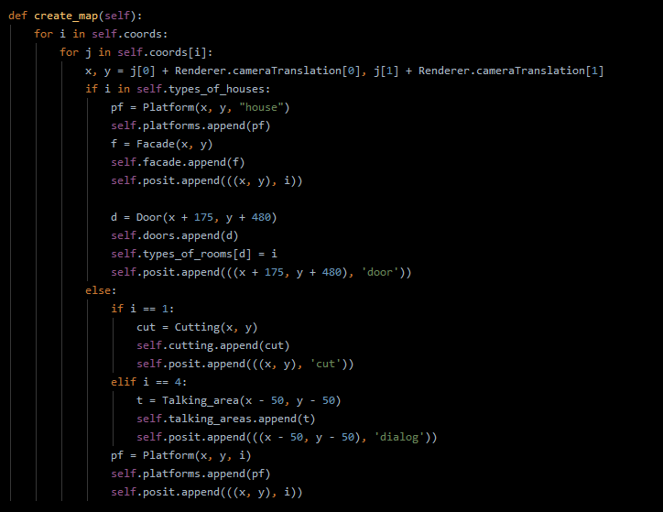
Генерация карты
Карта представляет собой CSV таблицу, в которой каждая цифра соответствует определённому объекту.

Slide 4
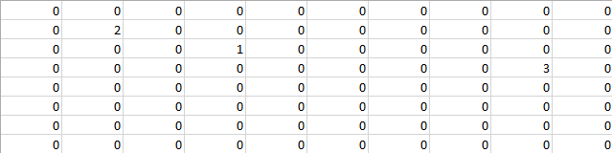
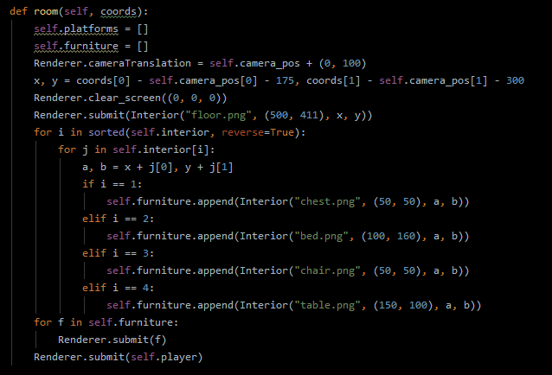
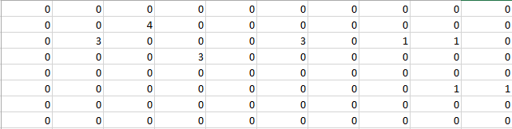
Генерация помещений

Slide 5
Интерактивное окружение
Реализована возможность вырубки деревьев

Slide 6
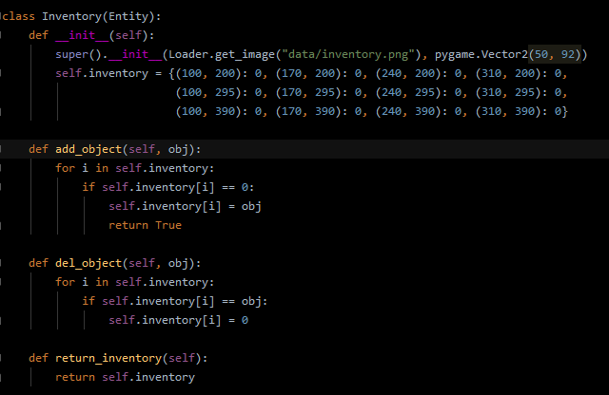
Инвентарь

Slide 7
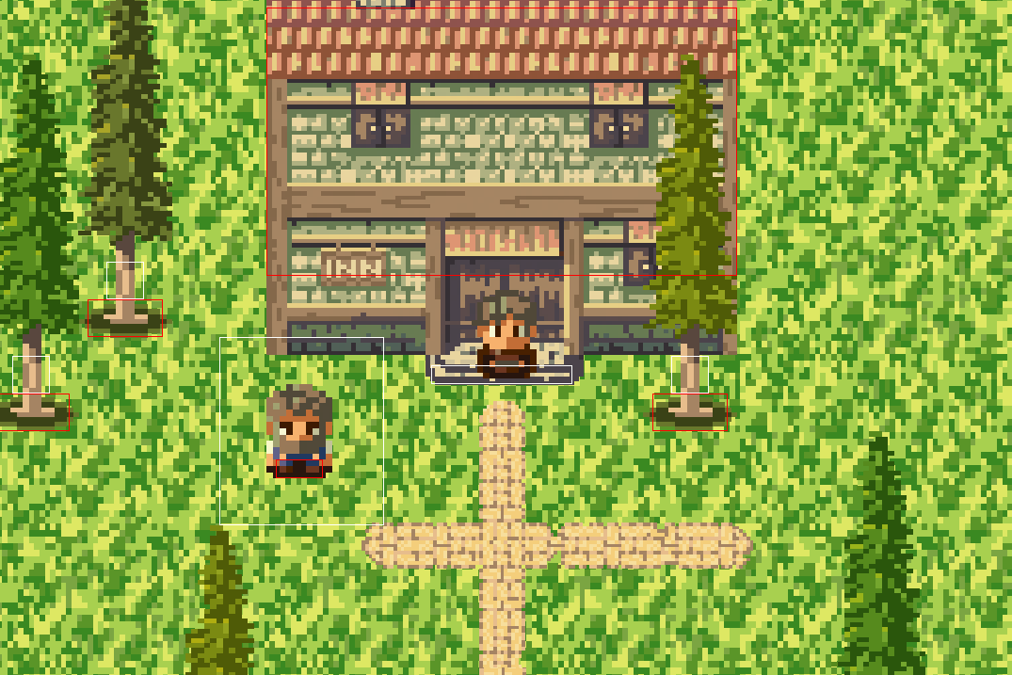
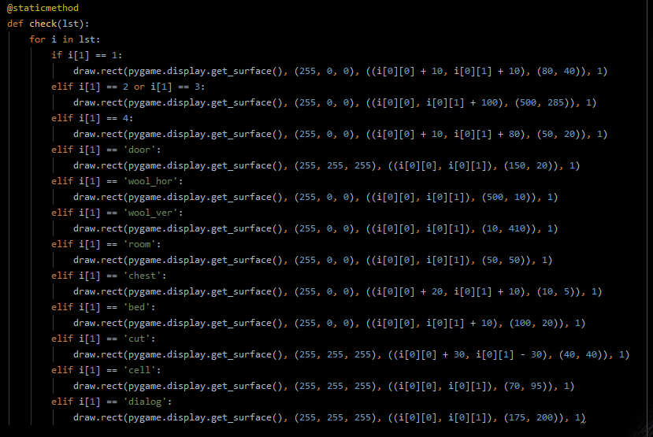
Режим разработчика
Реализована отрисовка hitbox’ов

Slide 8
И конечно же интереснейшая сюжетная линия с диалогами:

Slide 9
Спасибо за просмотр

